Slide 1
SEMINÁR O
INVESTIMENTOS
AEPREMERJ
PERSPECTIVAS DOS INVESTIMENTOS E OS IMPACTOS DAS ELEIÇÕES MUNICIPAIS
Penedo/Itatiaia- RJ

Slide 2
Fundos de Ações
Brasil
ABRIL 2024

Slide 3
1
1
Ações – Índice Ativo

Slide 4
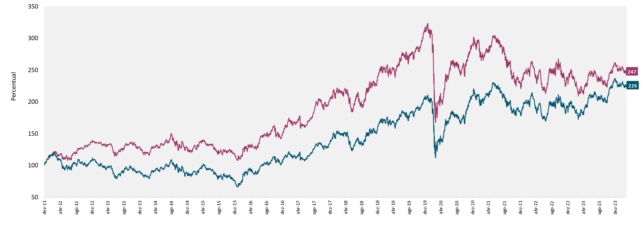
2
SUBCATEGORIA – ÍNDICE ATIVO
Índice Ativo (Indexed Enhanced): Fundos que têm como objetivo superar o índice de referência do mercado acionário. Estes fundos se utilizam de deslocamentos táticos em relação à carteira de referência para atingir seu objetivo.
Índice Ativo
Ibovespa

Slide 5
3
2
Processo de Investimento

Slide 6
4
Processo de Investimento
Missão: A criação de valor tem ligação direta com as vantagens competitivas.
Somente vantagens competitivas bem definidas podem sustentar um forte crescimento e altos retornos sobre o capital investido por um longo período, conhecido como Período de Vantagem Competitiva.
Nossa missão é encontrar essas empresas, ou empresas com potencial de ser uma delas, dentro do universo brasileiro de renda variável e avaliar seu preço a valor intrínseco, ponderando a assimetria de retorno esperado, previsibilidade e responsabilidade ambiental-social e nível de governança corporativa.
Construção
do Portfólio
Análise Fundamentalista
(aproximadamente 80 empresas)
Geração de Ideia
(Universo Brasileiro)

Slide 7
5
Acreditamos em um processo de investimento investigativo, focado e disciplinado para que os retornos sejam replicáveis ao longo do tempo.
Nos envolvemos em discussões interativas e de equipe completa. A maior parte do nosso tempo é focada nas empresas que investimos em nosso portfólio, e abordamos isso em um estilo contínuo e profundo.
Contamos com uma equipe robusta de analistas com profundo conhecimento e interação intersetorial, com comitês de investimentos semanais e debates, utilizando ferramentas proprietárias e acesso total ao suporte de terceiros.
Dispomos de um monitoramento constante de Risco e Compliance para assegurar um retorno consistente e com boa relação de risco retorno em nossos fundos de investimento.
1
2
3
4
5
Filtro no universo para identificar sinais de vantagens competitivas (VC) e assim separá-las para aprofundar nossa investigação
Análise Fundamentalista, visando confirmar a existência e longevidade das VC’s e buscando o valor justo por meio de modelos proprietários de fluxo de caixa descontado
Construção do Portfólio e Monitoramento de Risco
Execução e Controle
Risco, Compliance e Monitoramento de Performance
◌ Time de trading dedicado a execução de renda variável;
◌ Pré trade Check (Alladin);
◌ Pós Trade Check com registro e alocação justa;
◌ Controles de limites diários de contrapartes e corretoras.
◌ Construção do Portfólio focada nas melhores ideias e assimetria de retorno;
◌ Debate constante sobre assimetria existente e possível calibragem das posições;
◌ Monitoramento do risco específico das empresas e de concentração, estilo dos fundos.
◌ Limites de mandato e política de investimento;
◌ Monitoramento contínuo de Riscos de Gestão - Var, Bvar, Tracking Error, Risco Ativo, Risco de Estilo;
◌ Monitoramento de Risco de Liquidez e Concentração.
◌ Filtro de Liquidez;
◌ Filtro Fundamentalista;
◌ Filtro de Intensidade de Capital.
◌ Análise da Indústria, marketshare e as 5 forças de Porter;
◌ Análise do modelo de negócio;
◌ Estratégia da Empresa e alocação de capital;
◌ Apresentação da tese de investimento.

Slide 8
6
3
Cenário para Ações

Slide 9
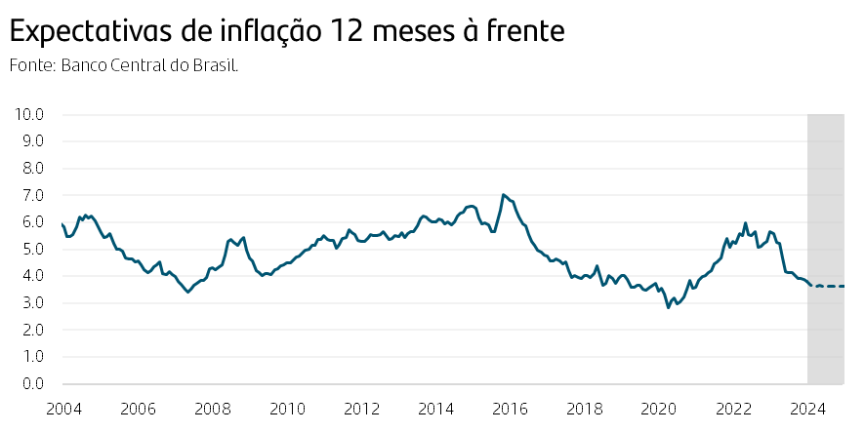
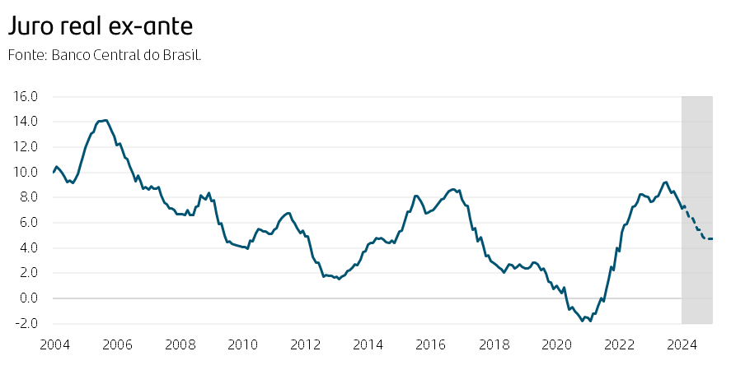
7
Taxas de juros brasileiras devem continuar caindo à medida que a inflação se aproxima da meta
Fonte: BCB and SAM
As taxas de juros têm caído em medida que as expectativas de inflação (gráfico a esquerda) continuam a diminuir em direção à meta do Banco Central do Brasil.
As taxas reais ex-ante (taxas Selic menos a inflação projetada para 12 meses à frente) ainda estão altas e restritivas, tendo um efeito negativo no fluxo para as ações locais e no valuation.
Esperamos que a inflação se aproxime da meta do Banco Central, as taxas de juros alcancem 8,5% em 2024 e as taxas reais de longo prazo fiquem em torno de 4,5%. Esse cenário é favorável para investimentos em ações e valuations mais altos.

Slide 10
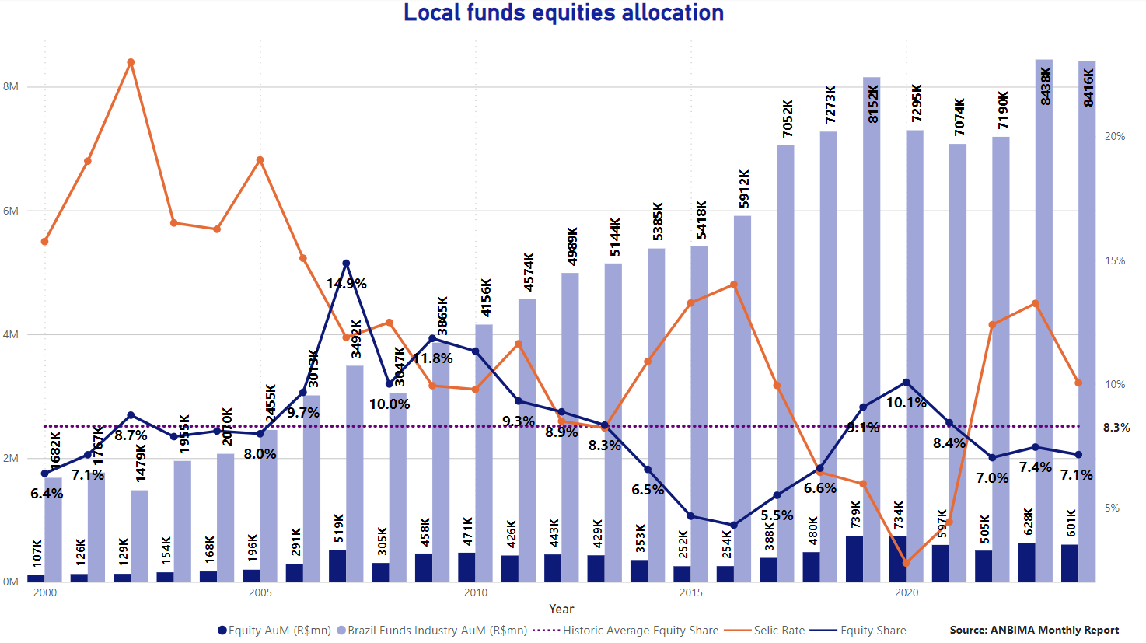
8
Taxas de juros mais baixas devem atrair mais investimentos locais em ações brasileiras, enquanto investidores globais seguem subinvestidos em EM.
À medida que as taxas de juros nominais declinam em direção a 8,5% (e as taxas reais em direção a 4,5%), esperamos um aumento na alocação de capital em ações por parte de fundos locais (atualmente em 7,1% do AuM).
Caso a alocação local em ações revertesse para a sua média de longo prazo (8,3% do AuM), isso representaria um fluxo de cerca de R$ 100 bilhões (US$20 bilhões) em ações.
Da mesma forma, os investidores globais estão subalocados em ações de mercados emergentes (5,2% do AuM total versus uma média de 8,4% ao longo de 20 anos). Uma reversão para a media representaria um fluxo de mais de US$ 200 bilhões em ações de EM (ou cerca de R$ 50 bilhões em ações brasileiras, dado o peso de cerca de 5,5% no MSCI EM).

Slide 11
9
As ações brasileiras são atrativas e devem reagir positivamente a taxas reais mais baixas.
O Earnings Yield (o inverso do P/E) mede a quantidade de lucro que uma ação ou índice gera em relação ao seu valor de mercado. É um indicador de retornos percentuais embutidos no investimento, que podem ser comparados às taxas de juros;
A diferença entre os Earnings Yields e as taxas reais de 10 anos é nossa medida preferida de atratividade das ações em relação a outras classes de ativos;
Atualmente, a diferença de Earnings Yield do Ibovespa (excluindo Petrobrás e Vale) está em 4%, contra uma média de 13 anos de ~2,7%. Calculamos um potencial de alta de 17% para o Ibovespa, se a diferença convergir para sua média de longo prazo. Também veríamos uma alta adicional de 17% se as taxas reais de 10 anos comprimissem cerca de 100 pontos-base (de ~5,5% para 4,5%).
Acreditamos que as ações brasileiras estão à beira de dias melhores, esses impulsionados por taxas reais mais baixas e uma diferença de Earnings Yield menor.
Fonte: Factset e SAM

Slide 12
X’
Obrigado!

